Slide 1


我要自学网专业课程
www.51zxw.net 版权所有 盗版必究
JAVA基础教程2022
讲师：燎原
START

Slide 2

第十章 数据库操作
10-1 数据库和三层架构
www.51zxw.net 版权所有 盗版必究

Slide 3


www.51zxw.net 版权所有 盗版必究
数据库
数据库是依照某种数据模型组织起来并存放的数据集合。
我们可以对数据库中的数据进行增、删、改和查询等操作和管理。

Slide 4
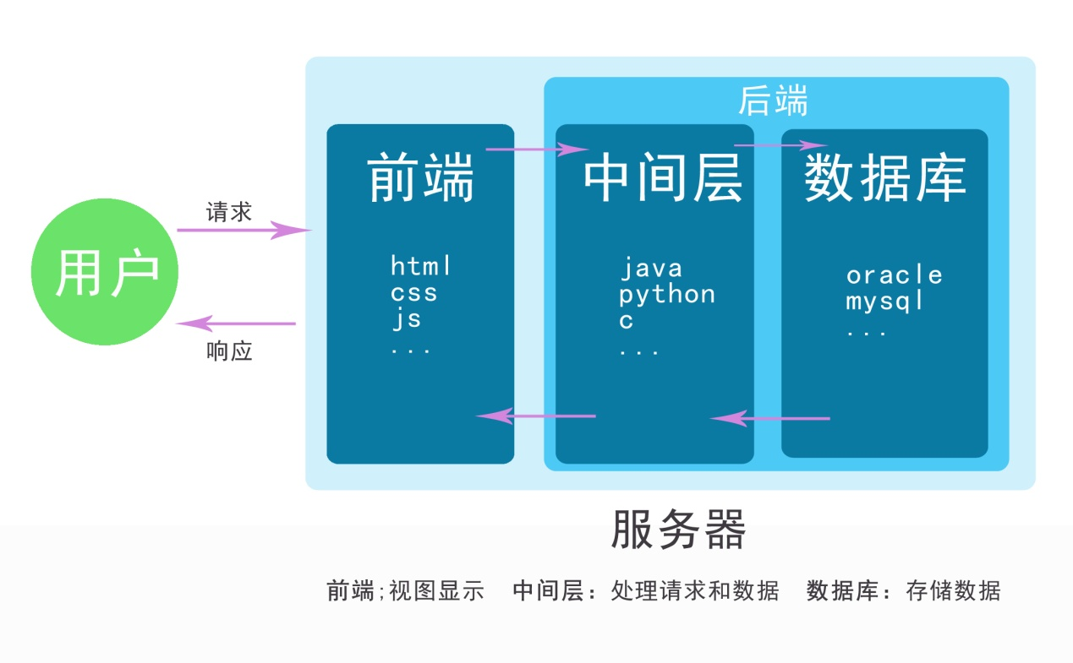
www.51zxw.net 版权所有 盗版必究
web程序三层架构

Slide 5

www.51zxw.net 版权所有 盗版必究
MySQL数据库
MySQL属于 Oracle 旗下,是最流行的关系型数据库管理系统之一。MySQL体积小、速度快，开放源码，各类规模的项目通用。
MySQL中的数据以表的方式呈现。

Slide 6
www.51zxw.net 版权所有 盗版必究
MySQL优点
MySQL是开源的；
MySql支持标准的SQL语言；
MySql可以允许在多个系统上，并且支持多种编程语言；
MySql支持大型数据库，支持5000万条记录的数据仓库。
（32位系统表文件最大可支持4GB，64位系统支持最大的表文件为8TB。）

Slide 7
第十章 数据库操作
10-2 安装MySQL和navicat
www.51zxw.net 版权所有 盗版必究

Slide 8

www.51zxw.net 版权所有 盗版必究
navicat
navicat是一个数据库图形化操作页面，方便我们构建和操作数据。
navicat支持多个数据库产品。

Slide 9

www.51zxw.net 版权所有 盗版必究
数据库使用流程
1.安装数据库产品；
2.安装navicat;
3.使用navicat连接数据库；
4.在navicat中创建数据仓库和表；
5.对表中的数据进行操作。

Slide 10
第十章 数据库操作
10-3 数据库基本操作
www.51zxw.net 版权所有 盗版必究

Slide 11
www.51zxw.net 版权所有 盗版必究
基本操作
建库-建表
填充数据
删除库、表、数据

Slide 12
第十章 数据库操作
10-4 JDBC介绍和配置
www.51zxw.net 版权所有 盗版必究

Slide 13
www.51zxw.net 版权所有 盗版必究
JDBC
JDBC，全称Java Database Connectivity，即数据库连接。
它提供了各种操作数据库数据的方法和规范。
JDBC位于java.sql包中，由一系列类和接口构成。

Slide 14

www.51zxw.net 版权所有 盗版必究
JDBC
JDBC适用于所有表形式的数据库。
但不同数据库需要不同的jar包做额外支持，才能实现操作，MySQL也一样。

Slide 15
www.51zxw.net 版权所有 盗版必究
Jar包
Jar包是Java中所特有一种压缩文档，用于聚合大量的Java类文件和资源。
Java在做第三方模块支持时，采用jar包的形式。
项目中只要引入某个jar包，就可以使用里面定义的功能模块。

Slide 16
第十章 数据库操作
10-5 JAVA连接MySQL
www.51zxw.net 版权所有 盗版必究

Slide 17
www.51zxw.net 版权所有 盗版必究
JAVA连接MySQL
1.加载JDBC驱动；
Class.forName("com.mysql.cj.jdbc.Driver");
2.连接数据库，传入连接地址、用户名、密码，获取连接；
String address="jdbc:mysql://连接地址:3306/数据库名?useSSL=false&serverTimezone=UTC";
String dataBaseName="用户名";
String dataBasePwd="密码";
Connection conn = DriverManager.getConnection(address,dataBaseName,dataBasePwd);
…执行操作
3. 关闭连接资源
conn.close();

Slide 18
www.51zxw.net 版权所有 盗版必究

Slide 19

www.51zxw.net 版权所有 盗版必究
案例：用户登录
使用数据库的方式实现用户登录的功能。
拓展：用户注册、注销用户。

Slide 20
www.51zxw.net 版权所有 盗版必究
案例：商品管理 3.0
1.编写1个商品类Goods:
属性：编号、名称、价格
方法：查看商品信息
2.编写一个业务类Service:
属性：商品 （使用数据库保存商品信息）
方法：显示商品列表、上架、下架、修改价格

Slide 21
www.51zxw.net 版权所有 盗版必究
案例：模拟银行ATM 3.0
1.编写1个银行卡类Card:
属性：姓名、卡号、密码、余额
方法：登录、查询余额、存款、取款
2.在Test类中编写mian函数，使用数据库保存银行卡信息，模拟ATM的功能。

Slide 22

本篇结束
希望大家学有所成
www.51zxw.net 版权所有 盗版必究
END

